Slide 1
Welcome

Slide 2
শিক্ষক পরিচিতি
পাঠ পরিচিতি
M. Aminul Haque
Ph.D Student, M.Sc.TE (CSE), B.Sc.TE (CSE),
Islamic University of Technology (IUT),
Organization of Islamic Cooperation (OIC)
Assistant Teacher (ICT),
Ashuganj Tap Bidyut Kendra High School,
Ashuganj Power Station Company Limited,
Ashuganj, Brahmanbaria.
শ্রেণি: ৮ম
বিষয়: তথ্য ও যোগাযোগ প্রযুক্তি
অধ্যায়: ৪: স্প্রেডশিটের ব্যবহার
Contact & Profile:
Mobile : 01746-681860
E-mail : aminul.iutoic@gmail.com
Blog : http://www.aminuliut.blogspot.com
Shikkhok Batayon: https://teachers.gov.bd/profile/aminul.iutoic
Facebook : https://www.facebook.com/aminul.haque.5076

Slide 3
সমস্যা সমাধানে স্প্রেডশিটের ব্যবহার

Slide 4
শিখনফল
এই পাঠ শেষে শিক্ষার্থীরা...............
১। স্প্রেডশিট সফটওয়্যার ব্যবহার করে বিভিন্ন গাণিতিক
কাজ করতে পারবে।
2। স্প্রেডশিট সফটওয়্যার ব্যবহার করে বিভিন্ন যৌক্তিক
কাজ করতে পারবে।

Slide 5
সেল রেঞ্জ পদ্ধতিতে যোগ করা
=Sum(A1:D1)
এছাড়া সূত্র দিয়ে যোগ করা যায়। এখানে সেল রেঞ্জ দিয়ে কোন সেল থেকে কোন সেল পর্যন্ত যোগ করা হবে তা বুঝানো হয়েছে। সেল রেঞ্জ লেখার নিয়ম হলো =Sum(A1:D1)। এর অর্থ হলো A1, B1, C1 ও D1 এর ডেটাগুলোর যোগফল বের করা হবে।

Slide 6
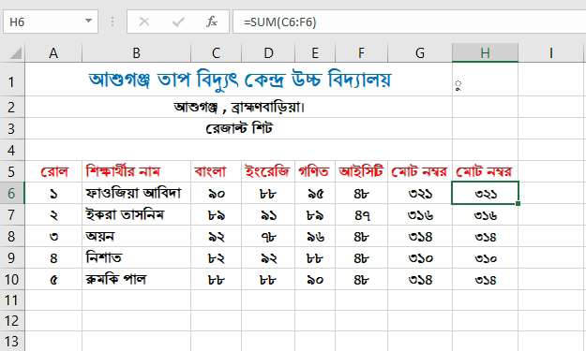
সেল রেঞ্জ পদ্ধতিতে যোগফল নির্ণয়
সূত্র বা ফর্মূলা ব্যবহার করে
সেল রেঞ্জ ও ফাংশন ব্যবহার করে

Slide 7
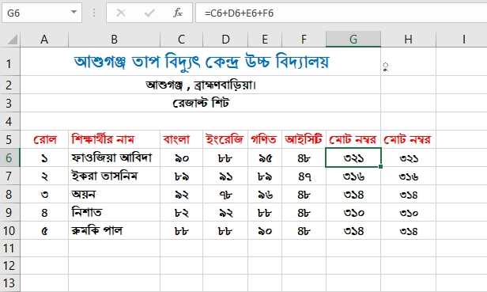
সেল রেঞ্জ পদ্ধতিতে যোগফল নির্ণয়
= c6+d6+e6+f6 টাইপ করে এন্টার কী চাপবো
=Sum(C6:F6)টাইপ করে এন্টার কী চাপবো
ফর্মুলা ব্যবহার করা হয়েছে।
সেল রেঞ্জ ও ফাংশন ব্যবহার করা হয়েছে।

Slide 8
দলীয় কাজঃ
স্প্রেডশিট সফটওয়্যার ব্যবহার করে উপরোক্ত কাজটি সম্পন্ন কর।
স্প্রেডশিট সফটওয়্যার ব্যবহার করে উপরোক্ত কাজটি করার পদ্ধতি লিখ।

Slide 9
একক কাজ: নিচের রেজাল্ট শিটটি তৈরি করতে কী কী গাণিতিক কাজ করতে হয়?

Slide 10
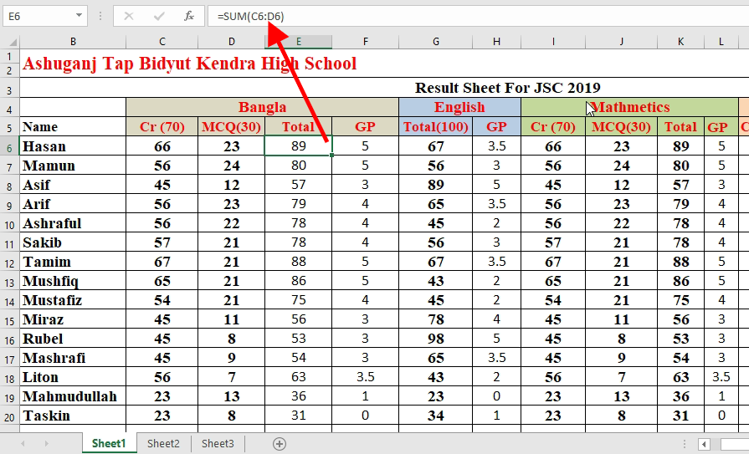
Total formula:

Slide 11
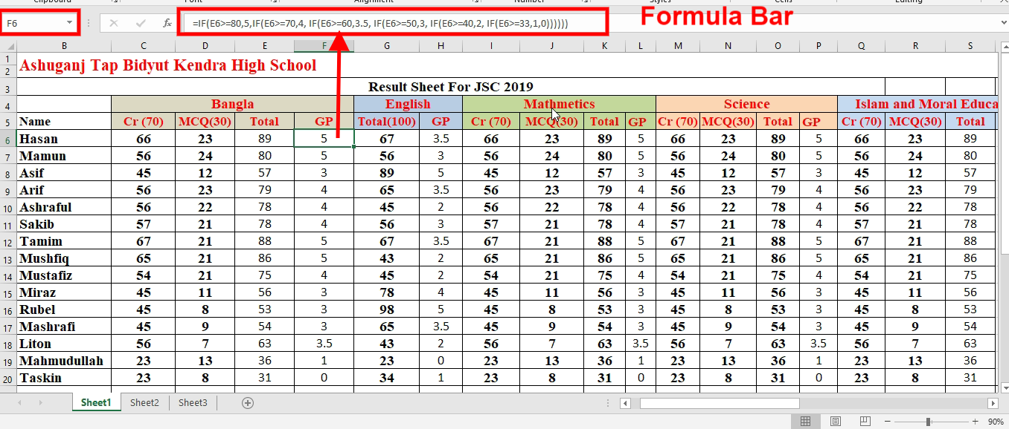
GP formula:

Slide 12
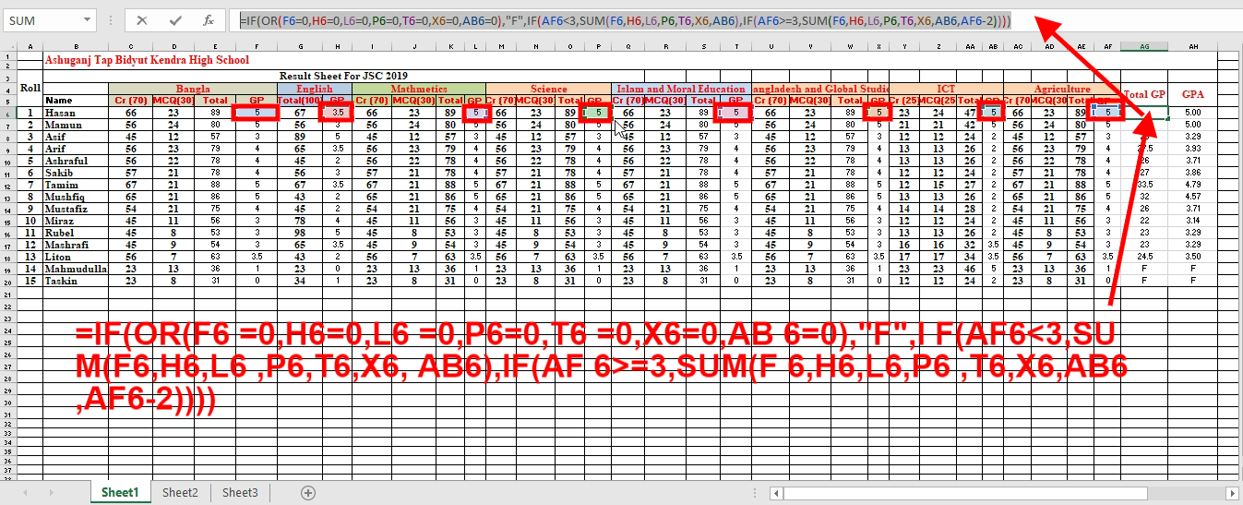
Total GP formula:

Slide 13
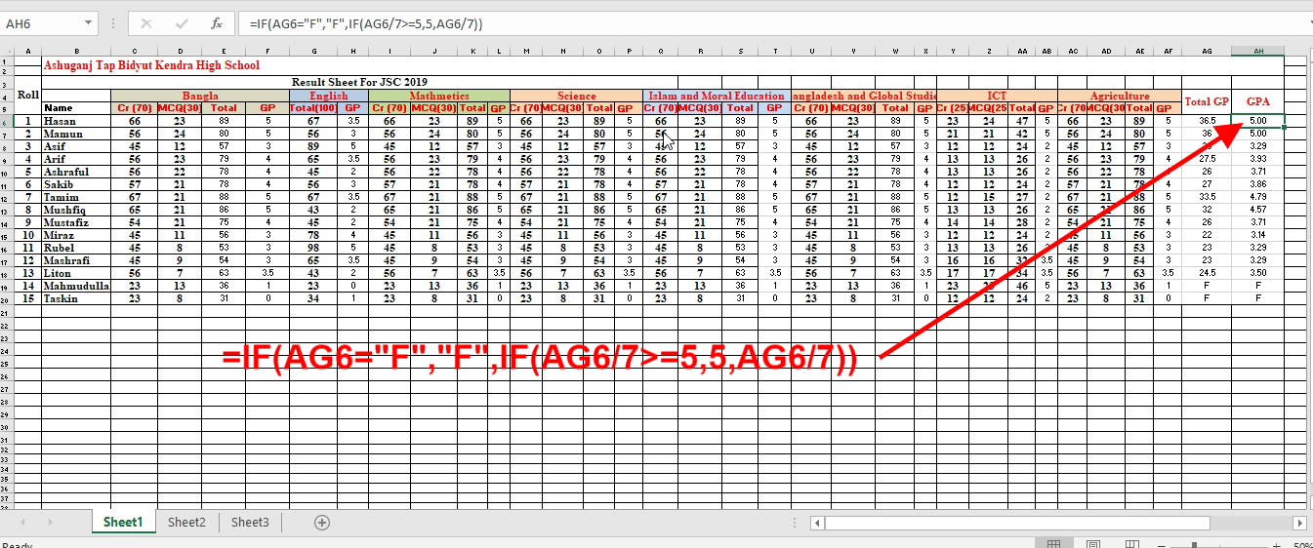
GPA Formula:

Slide 14
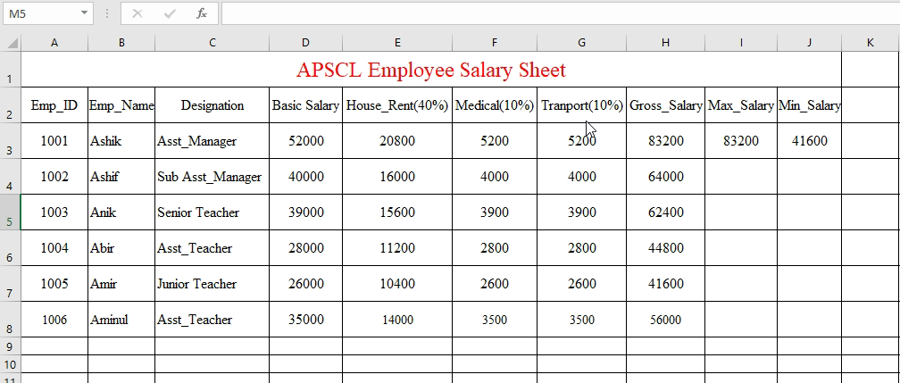
দলগত কাজ
নিচের উপাত্তগুলো এক্সেল ওয়ার্কশিটে প্রবেশ করাও:

Slide 15
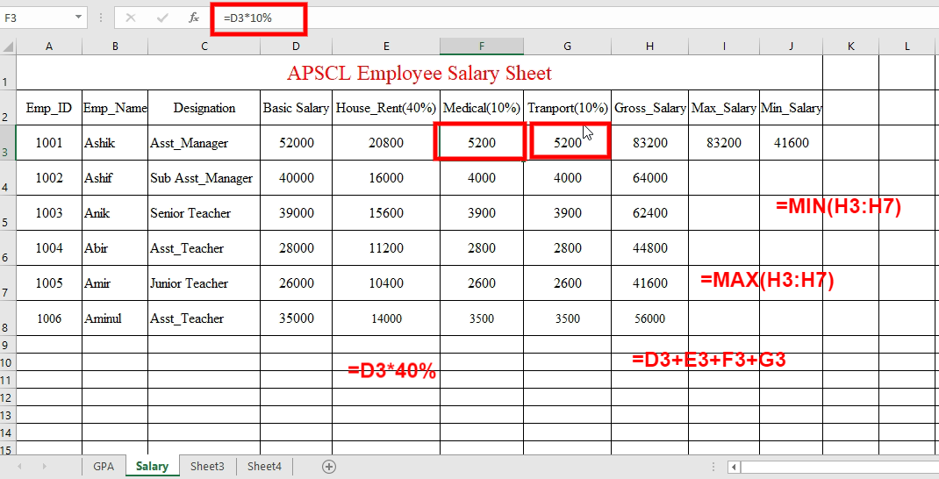
নির্দিষ্ট স্থানে ফর্মুলা ও ফাশন টইপ কর:

Slide 16
মূল্যায়ন
১। এক্সেলে গুণ করা যায় কয় ভাবে?
দুইভাবে
২। এক্সেলে ফাংশন বা, সূত্রের প্রথমে কোন চিহ্ন দিতে হয়?
= চিহ্ন
৩। ফর্মূলা ও ফাংশনের মধ্যে কোনটি বেশি সুবিধাজনক?
ফাংশন
৪। সেল রেঞ্জ লেখার একটি উদাহরণ দাও।
=Sum(A1:D1)

Slide 17
বাড়ির কাজ
স্প্রেডশিট প্রোগ্রামে জেএসসি পরীক্ষার ফলাফল প্রস্তুত করার কৌশল বর্ণনা কর।

Slide 18
Thank You!

